Slide 1
מתן הוראות לרובוט ברוכים הבאים ל-VPL

Slide 2
תוכן עניינים
חזרה ותזכורת
לתת הוראות לרובוט
תרגיל – המורה הוא רובוט
סביבת הפיתוח VPL
מושגים
היכרות עם הסביבה
תכנות מוכוון אירועים ב-VPL
סדר וניקיון

Slide 3
חזרה ותזכורת
ההתנהגויות המובנות של טימיו
טימיו צייתן
טימיו חוקר
טימיו הרפתקן
טימיו ידידותי
טימיו פחדן
טימיו קשוב

Slide 4
לתת הוראות לרובוט
תרגיל - המורה הוא רובוט!
יש לתת לרובוט משימה לביצוע.
דוגמא: כתוב שם של תלמיד על הלוח
דוגמא: כתוב שמות של 3 תלמידים על הלוח
דוגמא: שחק איתי "זוג או פרט"
התלמיד הוא רובוט!
מי מתנדב להיות המתכנת שלו?

Slide 5
סיכום תרגיל
הרובוט לא יכול לנחש למה התכוונו או מה רצינו אלא רק מבצע את ההוראות שניתנו לו בצורה מדוייקת ללא פרשנות.
בכדי שהרובוט יבצע את מה שמורים לו, הפקודות צריכות להיות כאלו שהוא "מבין" – כלומר, יודע לבצע
אם רוצים שרובוט יבצע משימה מורכבת שאותה הוא לא יודע לבצע, צריך לפרק אותה לתתי משימות שאותן הוא כן יודע לבצע.
רובוטים יכולים לבצע משימות מאוד מורכבות, ולפעמים הם יכולים לבצע תפקידים של בני אדם

Slide 6
סביבת הפיתוח VPL- מושגים
אלגוריתם - דרך שיטתית לביצוע משימה מסוימת במספר סופי של צעדים.
שפת תכנות – שפה לכתיבת תכניות מחשב.
תכנית מחשב - רצף הוראות בשפת תכנות שנועדו לביצוע משימה (מימוש אלגוריתם).
אירוע – אות המתקבל במערכת כאשר מתרחש אירוע מסוים שהוגדר מראש
תכנות מוכוון אירועים – הגדרת רצף של פעולות שיבוצעו לכשמתקבל אות האירוע הרלבנטי עבורן

Slide 7
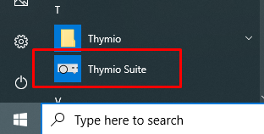
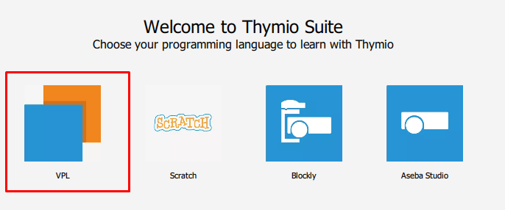
סביבת הפיתוח VPL
הרצת סביבת הפיתוח VPL במחשב Windows
חיבור רובוט הטימיו למחשב (כבל USB / מתאם אלחוטי)
הפעלת סביבת העבודה – לחיצה על כפתור "התחל" של חלונות וברשימת כל התכניות נבחר ב: Thymio Suite
בחלון סביבת העבודה נבחר בסביבת הפיתוח VPL

Slide 8
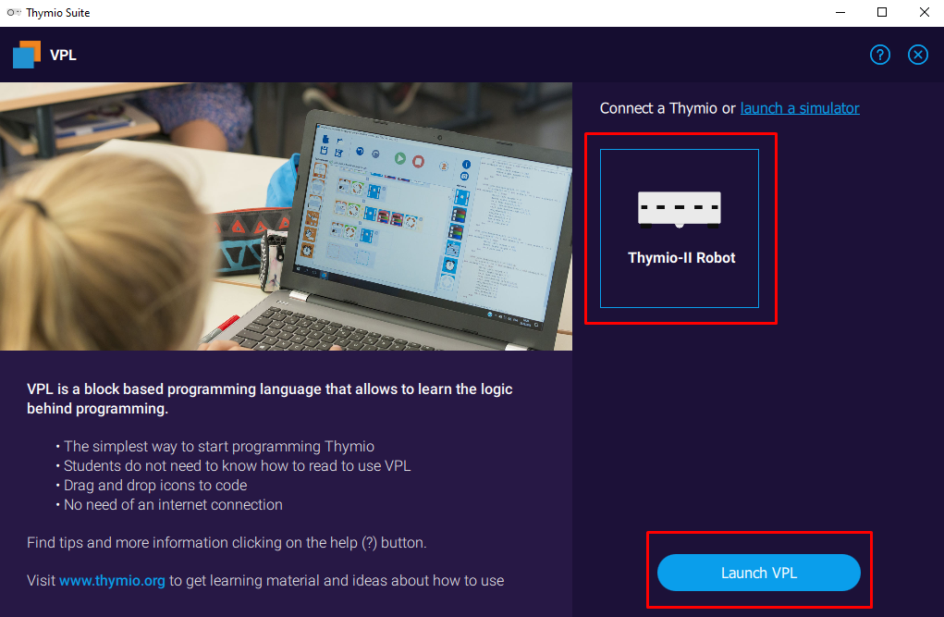
סביבת הפיתוח VPL
הרצת סביבת הפיתוח VPL במחשב Windows – המשך
ראשית נבחר את הרובוט שחיברנו למחשב, ואז נקליק על כפתור Launch VPL להפעלת סביבת הפיתוח

Slide 9
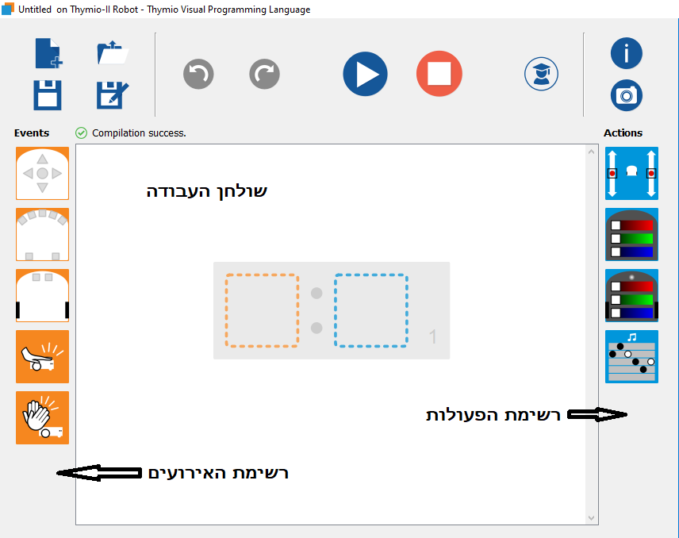
סביבת הפיתוח VPL

Slide 10
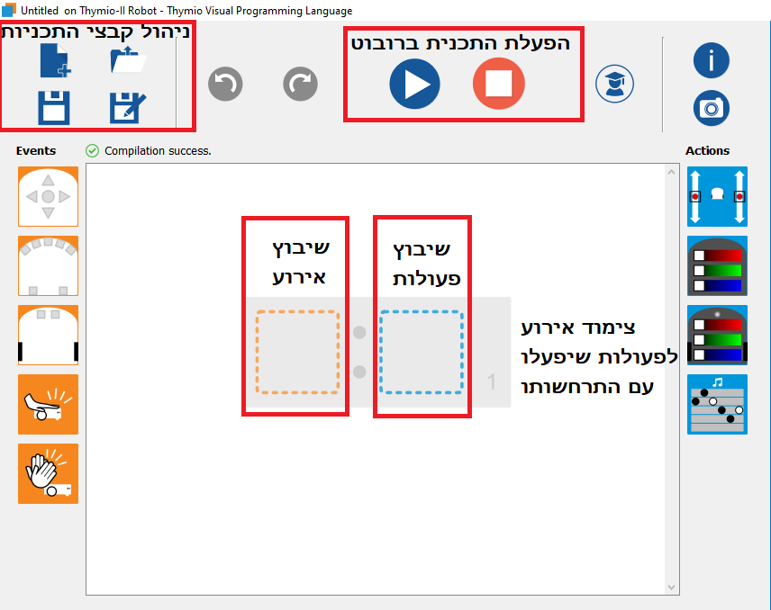
סביבת הפיתוח VPL

Slide 11
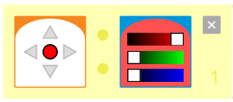
תכנות מוכוון אירועים
תכניות ב-VPL מורכבות מאוסף של זוגות אירוע-פעולות
כאשר מתרחש האירוע, הרובוט מבצע את הפעולות המוצמדות לאירוע
כל הזוגות ירוצו במקביל ברובוט
דוגמה לזוג אירוע פעילות:
הגדרנו לרובוט שכאשר נלחץ על כפתור המגע המרכזי שבגב הרובוט, ידלק ברובוט אור אדום

Slide 12
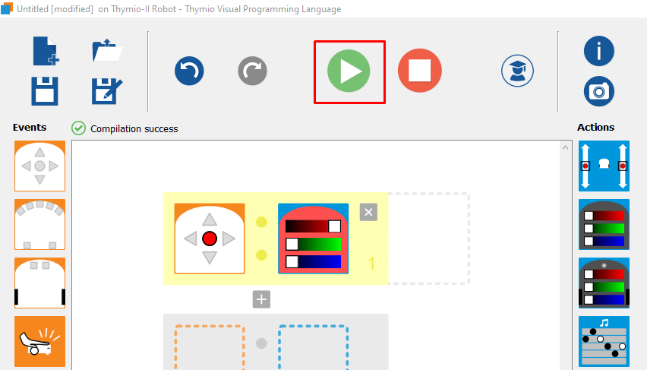
תכנות מוכוון אירועים
נעתיק את התכנית אל הרובוט באמצעות לחיצה על כפתור ההעתקה וההרצה
לאחר העתקת התכנית היא מתחילה לרוץ אוטומטית על גבי הרובוט והכפתור יפסיק להבהב

Slide 13
סדר וניקיון
סידור ציוד ועמדת העבודה
סוגרים את החלונות במחשב

